Slide 1



Instituto tecnológico de nacional de México
(instituto tecnológico de frontera Comalapa)
Presentación
Nombre del estudiante:
Angel De Jesus Mazariegos Ortiz
no. Control:
231260003
MATERIA:
Gestión de Proyectos de TI
Nombre del docente:
Francisco Javier Velázquez Mingo
Semestre:
Séptimo Semestre
Fecha:
30/09/2026

Slide 2
Introducción
En la gestión de proyectos de tecnología de la información e ingeniería de software, la selección de la metodología, la herramienta de seguimiento y el control de cambios resultan fundamentales para garantizar el cumplimiento de las metas en tiempo, costo, alcance y calidad. El presente documento integra la resolución de una serie de ejercicios orientados a evaluar y aplicar buenas prácticas de gestión tecnológica. En primer lugar, se analiza el mapeo metodológico para seleccionar el software adecuado (Microsoft Project, Jira Software o Trello) en función de las necesidades operativas de tres escenarios distintivos: SIGHECD, OAS y LOGIX-TRACE. En segundo lugar, se estudia la solicitud de cambio SCR-LOGIX-001 mediante un análisis riguroso de impacto en las restricciones del proyecto y la emisión de un dictamen formal por parte del Comité de Control de Cambios (CCB). Finalmente, se aborda la medición e interpretación del rendimiento técnico a través de métricas e indicadores clave de desempeño (KPIs) en pruebas reales y de estrés.

Slide 3
JUSTIFICACIÓN
​​La elaboración de esta actividad se justifica en la necesidad de aplicar marcos metodológicos adecuados (tanto predictivos como ágiles y visuales) para responder a las restricciones específicas de cada entorno de trabajo:
Adecuación Metodológica y Herramientas: Proyectos con rigidez normativa, secuencias dependientes y fechas fijas de despliegue como SIGHECD requieren un enfoque predictivo apoyado en Microsoft Project para controlar la Ruta Crítica y los hitos clave. Por otro lado, desarrollos basados en iteraciones cortas y gestión de deuda técnica como OAS en backend se benefician de herramientas ágiles como Jira Software para administrar el backlog y los gráficos de Burndown. Asimismo, operaciones en campo con requerimientos de flujo directo como LOGIX-TRACE demandan tableros intuitivos tipo Kanban en Trello que optimicen la visibilidad sin introducir complejidad técnica innecesaria.
Gobernanza y Control de Cambios: En proyectos con restricciones estrictas de tiempo (plazo inamovible) y presupuesto, autorizar modificaciones de alcance sin un análisis de impacto formal pone en riesgo la viabilidad del proyecto. La evaluación de la solicitud SCR-LOGIX-001 justifica la importancia de apegarse a la Ficha FLIP y diferir requerimientos no prioritarios a fases posteriores (Fase 2 / V2.0).
Validación Cuantitativa de KPIs: La medición objetiva del rendimiento técnico mediante herramientas de monitoreo como Jmeter, pruebas de penetración (PenTesting) y validación de campo resulta imprescindible para comprobar fehacientemente que los sistemas están habilitados para avanzar de hito y proceder al despliegue oficial.

Slide 4
Ejercicio 1: Mapeo Metodológico de Herramientas
Instrucciones: Relaciona las necesidades técnico-operativas de cada proyecto con la herramienta software más adecuada (Microsoft Project, Jira Software, Trello). Justifica la respuesta evaluando el enfoque (Predictivo vs. Ágil) y las restricciones de cada caso.
Escenario A: El proyecto SIGHECD requiere un control estricto de la Ruta Crítica para asegurar que en la Semana 11 se ejecuten las auditorías de ciberseguridad y certificación HL7/FHIR previa al despliegue en la Semana 12.
Escenario B: El proyecto OAS organiza su desarrollo backend en Spring Boot mediante iteraciones (Sprints) de 2 semanas, monitoreando el avance diario de puntos de historia e incidencias en la integración del motor de calificación automatizado.
Escenario C: El equipo operativo en campo de LOGIX-TRACE requiere dar seguimiento visual e intuitivo al estado de las 10 unidades de flota en prueba piloto (Columnas: En Preparación, Conductores Capacitados, En Ruta, Prueba POD Completada).

Slide 5
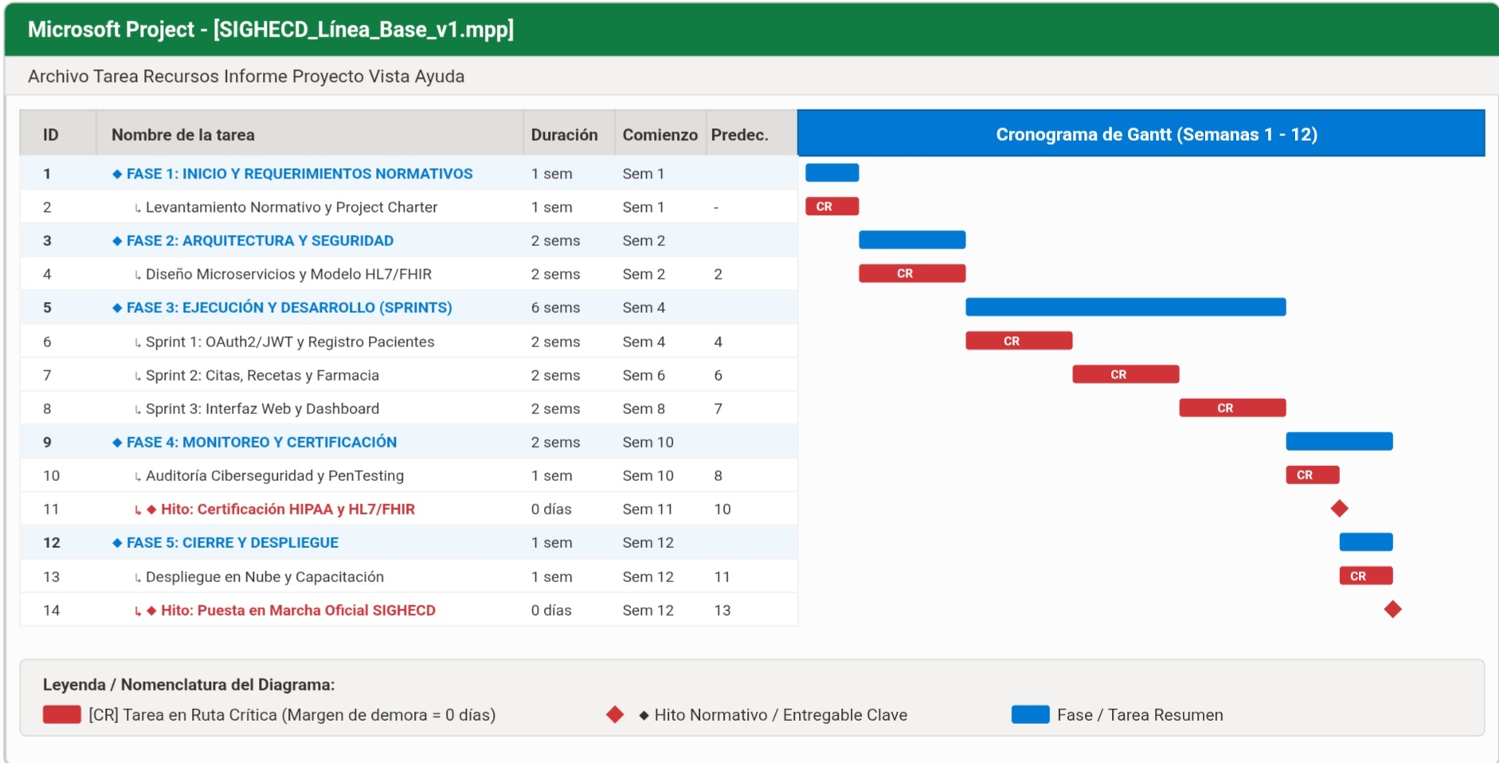
Solución Ejercicio 1
Escenario A: Microsoft Project. Permite calcular y monitorear visualmente la Ruta Crítica (Critical Path), asegurando la secuencia lógica estricta de las 12 semanas de SIGHECD y el control de dependencias en hitos normativos (HL7/HIPAA).

Slide 6
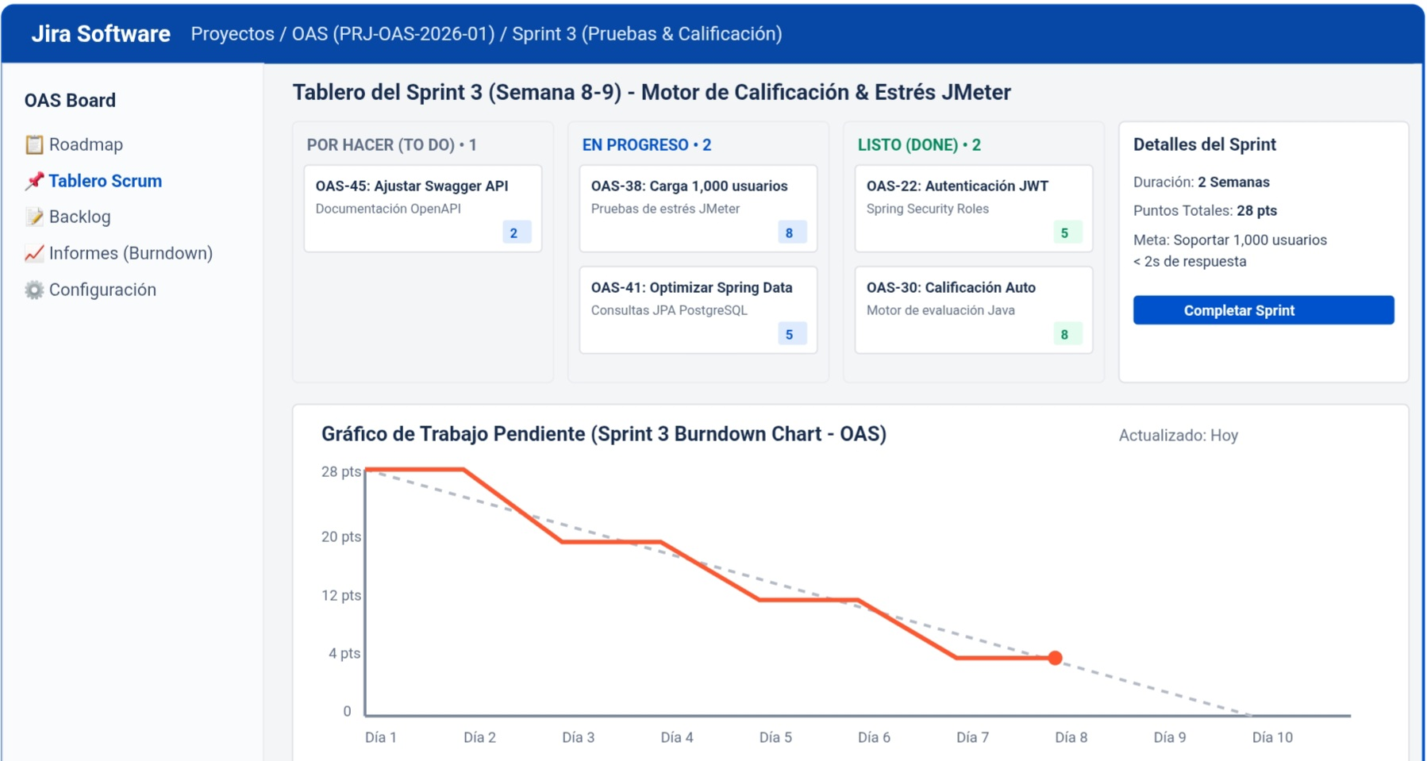
Escenario B: Jira Software. Proporciona tableros Scrum para administrar el Backlog, definir Sprints de 2 semanas y generar Burndown Charts automáticos para rastrear la resolución de tareas en OAS.

Slide 7
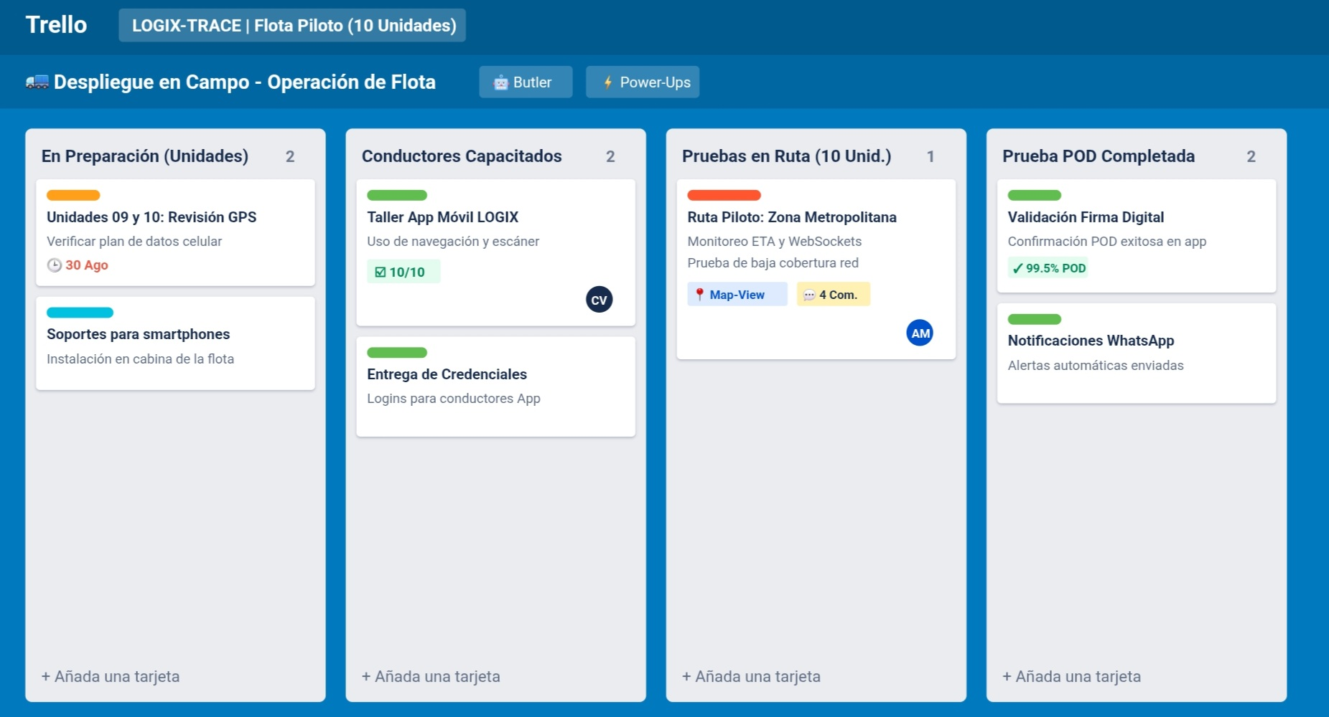
Escenario C: Trello. Es la herramienta ideal por su enfoque Kanban visual y liviano, permitiendo al personal operativo organizar el despliegue físico de la flota piloto de LOGIX-TRACE sin la complejidad de una suite de desarrollo.

Slide 8
Ejercicio 2: Análisis e Impacto de Solicitud de Cambio (SCR-LOGIX-001)
Contexto del Problema:
Durante la Semana 5 de ejecución del proyecto LOGIX-TRACE, el Director de Operaciones y Flotas (Responsable Operativo) presenta formalmente la Solicitud de cambio SCR-LOGIX-001:
“Se requiere incorporar de forma inmediata la integración de sensores de temperatura IoT vía Bluetooth en los vehículos para el monitoreo en tiempo real de carga refrigerada, alertando desviaciones térmicas a la App Móvil.”

Slide 9
Datos Técnicos del Proyecto LOGIX-TRACE:
Plazo Total: 10 Semanas (Inamovible).
Presupuesto de APIs de Mapas: Al límite de la cuota asignada.
Alcance Original (FLIP): Monitoreo de carga refrigerada mediante sensores térmicos externos está estipulado expresamente como Fuera del Alcance (Fase 2).
Estimación del Desarrollo del Cambio: Requiere 2 semanas adicionales de diseño de arquitectura, drivers IoT y un incremento del 18% en costos de integración.
Preguntas a Resolver por el Estudiante y PM:
Análisis de Impacto: Como Gerente de Proyecto (Angel De Jesus Mazariegos Ortiz), evalúa el impacto de la solicitud sobre las restricciones del proyecto (Tiempo, Costo, Alcance, Calidad y Riesgo).
Dictamen del Comité (CCB): Redacta el dictamen que emitirá el Comité de Control de Cambios integrado por el PM, el Líder Técnico (Ingeniero Principal de Cloud & IoT) y la Persona Ejecutoria (Cristian Vázquez Escobedo). Argumenta la decisión.
Plan de Acción: ¿En qué instrumento formal de gestión debe quedar registrada esta decisión y qué respuesta se le entrega al solicitante?

Slide 10
Solución Ejercicio 2 (Dictamen Caso LOGIX-TRACE):
Impacto
Tiempo: Aumentaría el tiempo total de 10 a 12 semanas, violando la restricción crítica de entrega inamovible de 10 semanas.
Costo: Representaría un sobrecosto del 18% no planificado en la fase 1.
Alcance: Modifica la línea base aprobada introduciendo hardware IoT no contemplado.
Dictamen del CCB: RECHAZADO y DIFERIDO PARA FASE 2.
Argumentación: El requerimiento está catalogado expresamente como Fuera del Alcance (Exclusión) en la Ficha FLIP firmada. Su incorporación compromete la fecha de lanzamiento de 10 semanas y la cuota de presupuesto.
Plan de Acción: El PM registrará la solicitud con estado “Diferido para V2.0” en la Bitácora de Control de Cambios del proyecto y notificará por escrito al Director de Operaciones, añadiendo la tarjeta correspondiente en el Backlog futuro de Jira.

Slide 11
Ejercicio 3: Medición de Rendimiento Técnico y KPIs
Instrucciones: Para cada uno de los siguientes escenarios de monitoreo, identifica la herramienta tecnológica adecuada y calcula o determina el estado de la meta según los KPIs establecidos en las fichas del proyecto:
Monitoreo OAS (Semana 8): Se ejecutan pruebas de carga con Jmeter para simular 1,000 estudiantes realizando exámenes en línea simultáneamente. El reporte arroja un tiempo medio de respuesta de 1.8 segundos y una disponibilidad del 99.7%.
Pregunta: ¿Cumple el sistema con los indicadores de éxito aprobados en el FLIP? Justifica cuantitativamente
Solución Ejercicio
OAS: CUMPLE. El tiempo de respuesta es de 1.8s (meta: < 2.0s) y el Uptime es de 99.7% (meta: ≥ 99.5%).

Slide 12
Monitoreo LOGIX-TRACE (Semana 6): Durante la prueba piloto con 10 unidades, el portal registra una precisión en la hora estimada de llegada (ETA) del 98.5% y una tasa de confirmación con Prueba de Entrega Digital (POD) en tiempo real del 99.6%.
Pregunta: Determina si el sistema está listo para pasar el hito de validación de rendimiento en ruta real (Hito 4).
Solución Ejercicio
LOGIX-TRACE: CUMPLE Y APTO. La precisión de ETA es del 98.5% (meta: ≥ 98%) y el registro POD es del 99.6% (meta: ≥ 99.5%). El proyecto aprueba el Hito 4.

Slide 13
Monitoreo SIGHECD (Semana 11): Se efectúa una prueba de penetración (PenTesting) e inspección de base de datos con 500 profesionales médicos concurrentes, registrando tiempos de consulta de expediente de 1.2 segundos y 0 brechas de seguridad.
Pregunta: ¿Qué certificación o validación del cronograma habilita este resultado para la Semana 12?
Solución Ejercicio
SIGHECD: CUMPLE Y HABILITA EL DESPLIEGUE. La velocidad de consulta clínica es de 1.2s (meta: < 1.5s) con 0 incidentes de seguridad. Habilita la Certificación de Cumplimiento Normativo (Hito 4) para proceder al despliegue final en la Semana 12 (Hito 5).

Slide 14
Conclusión
Como conclusión puedo decir sobre ​el desarrollo de los ejercicios confirma la importancia de alinear las herramientas tecnológicas de gestión con la naturaleza táctica y operativa de cada proyecto. No existe una herramienta única para la gestión de proyectos; la elección entre Microsoft Project, Jira Software y Trello depende del grado de predictibilidad, la metodología utilizada (Tradicional y Gantt vs. Scrum vs. Kanban) y el perfil del equipo involucrado. La disciplina en la gobernanza a través del Comité de Control de Cambios (CCB) es el mecanismo clave para proteger la línea base del proyecto. Rechazar o diferir cambios que extiendan el tiempo o comprometan el presupuesto en fases críticas es vital para asegurar el éxito en la entrega. La evaluación satisfactoria de los KPIs en los tres proyectos (tiempos de respuesta en OAS de 1.8s, precisión de ETA en LOGIX-TRACE del 98.5% y 0 brechas de seguridad en SIGHECD) demuestra que el cumplimiento de las metas técnicas preestablecidas en la Ficha FLIP valida la transición formal entre hitos y garantiza el despliegue exitoso en entornos de producción.

Slide 15
FUENTES DE INFORMACIÓN
1 mensaje nuevo https://share.google/XKywPKdzQXv3DKMHL
10 mejores herramientas de gestión de proyectos [2026] https://share.google/DuD8tn2pxTI2PlF4R
Los 7 mejores softwares gratuitos de gestión de proyectos [2026] https://share.google/lml3y9zrrFZrAYEdv
Herramientas de gestión de proyectos: guía 2026 – Workmeter https://share.google/RTyxohkwZq8mtnOBP
https://youtu.be/9j-nwtsPung?si=Mqn5RfDbMfFa7cGT

Slide 16
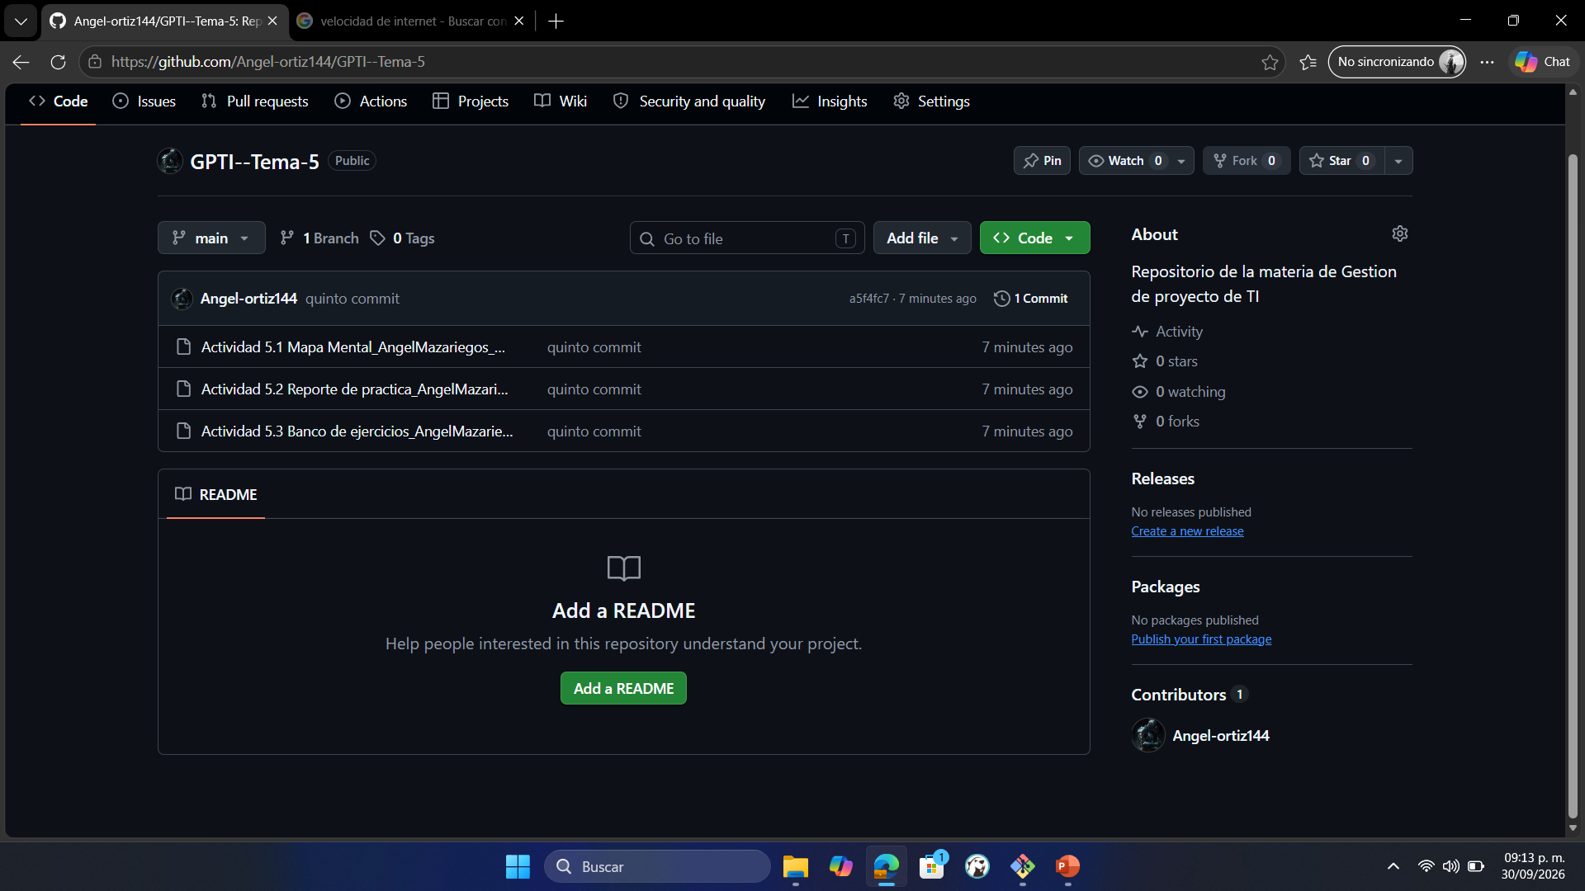
Link de github: https://github.com/Angel-ortiz144/GPTI--Tema-5.git

